Slide 1
Черты характера и их антонимы
Анисимов Иван, Анисимов Степан
Ученики 3В класса
Учитель: Палачева О. М.

Slide 2
Гипотеза исследования
К любой черте характера можно подобрать антоним

Slide 3
Цель проекта
Составить словарик черт характера и подобрать к ним антонимы

Slide 4
Задачи проекта
Составить список черт характера
Отобрать положительные черты характера
Определить значение понятия «антоним»
Подобрать к чертам характера слова с противоположным значением
Составить словарик черт характера

Slide 5
Методы исследования
Сбор информации
Классификация
Поиск информации
Составление пар черт характера с противоположным значением.
Создание продукта

Slide 7
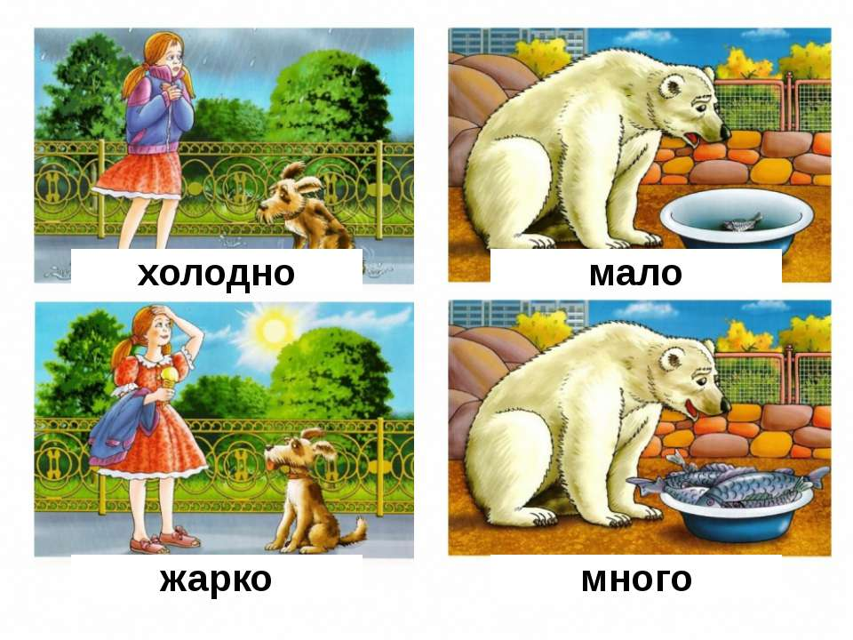
Антонимы
Слова противоположные по значению

Slide 8
Словарик
Добродушный - озлобленный
Вежливый - грубый
Добрый - злой
Заботливый - безразличный -
Благодарный - непризнательный
Уважительный - презрительный
Веселый - хмурый
Трудолюбивый - ленивый
Общительный - замкнутый

Slide 9
Словарик
Дружелюбный - враждебный
Послушный - строптивый
Честный - лживый
Ласковый - грубый
Храбрый - трусливый
Мудрый - опрометчивый
Щедрый - скупой
Задорный - скучный
Справедливый – предвзятый.

Slide 10
Спасибо за внимание!

